Slide 1
Bienvenidos/as al seminario online MAXQDA!
Dr. Antoni Casasempere

Slide 2
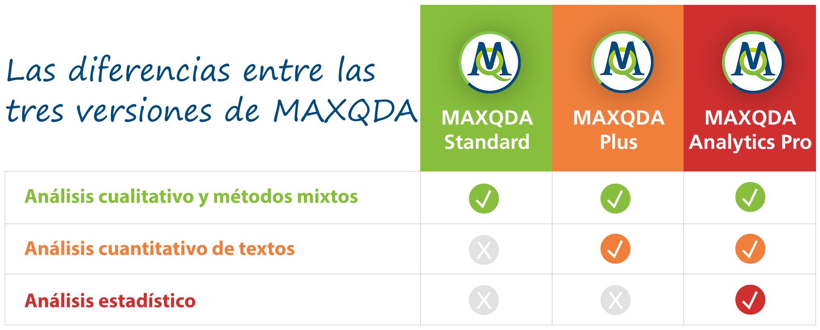
Empiece a trabajar con MAXQDA
Notes:
Den Text von Austin nehmen.

Slide 3
Licencias de MAXQDA
Licencia personal
1 usario – 2 computadoras
Aplicación universal bajo Windows y Mac
Licencia portátil
MAXQDA en una memoria USB
Niveles de precio
Educativo, Gob/ONG, Comercial
Opciones de adquisición
Suscripción anual / compra única
Licencia de red
Compra mínima de 5 licencias –
Licencia basada en red
Licencias gratuitas para seminarios
Para estudiantes en seminarios metodológicos
Licencias para estudiantes
6 / 12 / 24 meses

Slide 4
Servicios gratuitos
MAXQDA Reader
Comparta datos con otros miembros del equipo en modo de sólo lectura.
MAXApp
Aplicación para trabajo de campo.
Coleccione datos con su iOS o Android móvil y codifique segmentos de texto, imágenes y videos.

Slide 5
Análisis Cualitativo de Textos
Análisis Cualitativo de Textos (Kuckartz, 2014) con MAXQDA 2018

Slide 6
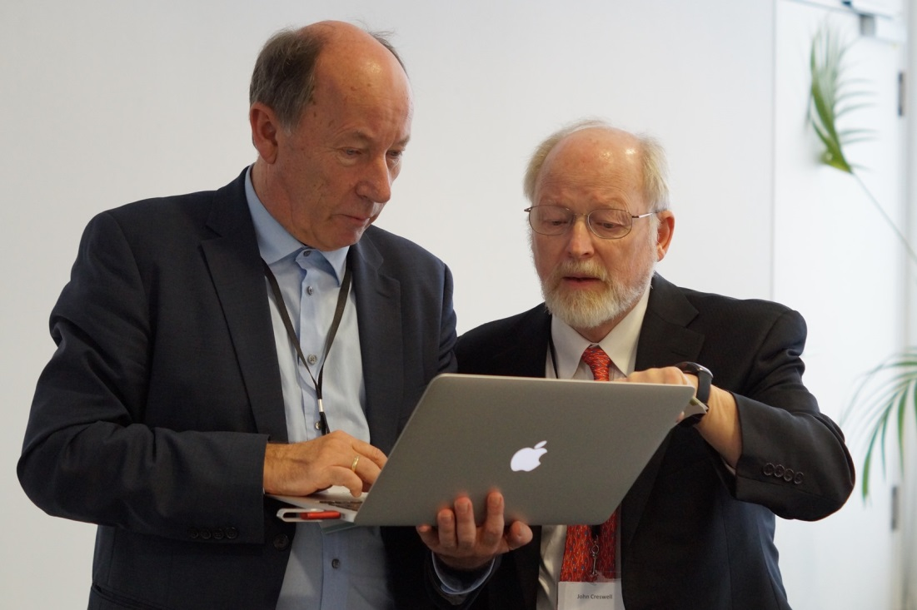
Contenidos del Seminario
Análisis Cualitativo de Texto (ACT)
El proceso analítico
Primeros pasos
Construcción de categorías
Métodos básicos
La matriz de perfil
Análisis temático
Análisis evaluativo
Análisis tipológico

Slide 7
El proceso de Análisis Cualitativo de Texto
Fase de planificación: Formula preguntas de investigación y define métodos
Fase de desarrollo: Desarrollo y definición del sistema de categorías
Fase de prueba: Prueba de codificación, entreno y acuerdo de los codificadores
Fase de codificación: Codificación datos
Fase de análisis: Frecuencia codificación
Presenta los resultados
Lee e interpreta el texto
Pregunta de investigación
Analiza
Construye categorías
Codifica segmentos del texto

Slide 8
Iniciando el Análisis Cualitativo de Texto
Trabajo inicial con texto: La primera tarea que se debe abordar al analizar datos cualitativos debería ser siempre hermenéutica o interpretativa por naturaleza e implica leer el texto cuidadosamente intentando entenderlo
Trabajo con memos: Un memo contiene pensamientos, ideas, supuestos o hipótesis que se le ocurren al investigador durante el proceso de análisis
El resumen de caso: Un resumen del caso es un resumen sistemático y ordenado de lo más característico del caso

Slide 9
Trabajo inicial con texto
Analiza el texto con el foco de la pregunta de investigación
Lee el texto en su totalidad
Resalta términos clave y conceptos
Marca y anota pasajes importantes
Marca pasajes que sean complejos de entender
Analiza argumentos y líneas de argumentación
Examina la estructura formal del texto (v.g. longitud)
Identifica la estructura interna (v. g. párrafos, pausas)
Dirige tu atención a la progresión general del texto
Notes:
En este punto podemos insertar la recomendación de tener a mano un memo con el nombre de una determinada pregunta de investigación y tantos memos como preguntas de investigación tengamos en el estudio para ir tomando notas en este memo a medida que avanzamos en la lectura del texto teniendo en mente la(s) pregunta(s) de investigación.
Preguntas operativas:
¿Qué sabe el participante sobre el tema explorado?
¿Cómo narra o relata lo que sabe del tema explorado?
¿Cómo actúa o se comporta personalmente en base al tema explorado?
¿Tiene el participante alguna petición o expectativa para sí mismo?
¿Comenta el tema explorado con alguna otra persona?

Slide 10
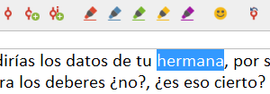
Segmentación y Memoing inicial
Cuando reflexionamos sobre un pasaje de datos determinado para descifrar su significado esencial estamos descodificándolo (decoding)
Cuando determinamos el código apropiado y lo etiquetamos, estamos codificando (encoding)
Con el objeto de simplificar al proceso general se le denomina codificación
Aunque la primera fase es aconsejable realizarla metodológicamente y la denominamos segmentación
A efectos operativos funciona como marcadores de colores que resaltan el texto
Importante realizar los primeros memos analíticos
Notes:
Ordenar los datos desde el principio en familias de objetos con la finalidad de filtrarlos y poderlos comparar al hacer análisis parciales.
Considerar la triangulación de técnicas de toma de datos para poder realizar el meta-análisis final

Slide 11
Trabajando con memos
Los memos pueden ser breves notas o comentarios más reflexivos relacionados con el contenido del dato
Funcionan como bloques de construcción para el informe de la investigación
La escritura de memos debería considerarse una parte integral del proceso de investigación
Distinguir entre el diario de investigación, el resumen de caso y el sistema de memos
En Grounded Theory se consideran dos tipos de memos:
Memoing inicial durante la fase de codificación abierta para conceptualizar incidentes
Memoing teorético para dar soporte al tránsito entre códigos substantivos y teoréticos
El proceso de memoing funciona como acumulación de ideas escritas en una base de datos sobre los conceptos
Notes:
Empezar explicando qué es el memoing.
Notas informales analíticas
Los memos se inician sobre los datos y los códigos: memos sustantivos
Siguen los memos teoréticos sobre las categorías teoréticas
Los memos capturan pensamientos, recogen las comparaciones y conexiones que realizamos
Al poner las reflexiones por escrito convertimos el trabajo en concreto y manejable.
Memos observacionales, EXPLICAR
DIARIO DE LA INVESTIGACIÓN
Es el registro de la implicación del investigador en el proyecto
La información sobre investigador y proceso complementa los datos cualitativos
Ya debe estar en marcha, todo se debe anotar y registrar, creando una tipología propia y precisa
Genera una historia del proyecto y las impresiones sobre el proceso de investigación
Desarrolla material que facilita la reflexión
Facilita datos sobre el proceso de investigación
Registra el desarrollo de las posibilidades del estudio
MEMOING
Los memos son importantes tanto para refinar como para mantener la pista de las ideas que se desarrollan durante la comparación de incidentes con incidentes, y conceptos con conceptos: para desarrollar la teoría
En ellos se desarrollan ideas sobre los conceptos y sus relaciones
Los memos son la expresión narrativa de las matrices cualitativas, las redes o diagramas
Sin los memos la teoría es superficial y los conceptos generados poco originales
El proceso de memoing funciona como acumulación de ideas escritas en una base de datos sobre conceptos
Esta base de datos contiene potentes elementos sobre lo que luego será la redacción de la teoría
Los memos deben ser un instrumento para permitir el flujo de ideas
Al redactar un memo las ideas se tornan más realistas y comunicables al convertir los pensamientos en palabras
Redactar tras cada sesión analítica un memo
Habituarse a enlazar memos a objetos para plasmar sus cualidades y significado
Usar memos como documentos primarios para analizar nuestras ideas
Importante establecer una tipología inicial de memos

Slide 12
Resumen de caso
Cuando se aborda el análisis de un nuevo documento se procede segmentándolo, es decir, resaltando los pasajes más interesantes vinculados con nuestras preguntas de investigación
Tras segmentar crearemos un ‘resumen del caso’ (entendemos por caso la unidad de análisis)
La descripción resumida del caso se centra en lo que es importante para las preguntas de investigación. Se deberían anotar todas las características del caso individual que sean importantes para responder a las preguntas de investigación
A diferencia de los memos, los resúmenes de caso no deberían contener nuestras propias idea o hipótesis desarrolladas durante la exploración del caso. Los resúmenes de caso están orientados a los hechos y permanecen próximos al texto original
Notes:
Utilidad de los resúmenes de caso:
Proporcionan una visión de conjunto de los datos en equipos de investigación grandes.
Buen punto de inicio para crear matrices de casos para compararlos.
Destacan las diferencias entre los casos individuales a efectos de diferenciación.
Ayudan a generar hipótesis y categorías.

Slide 13
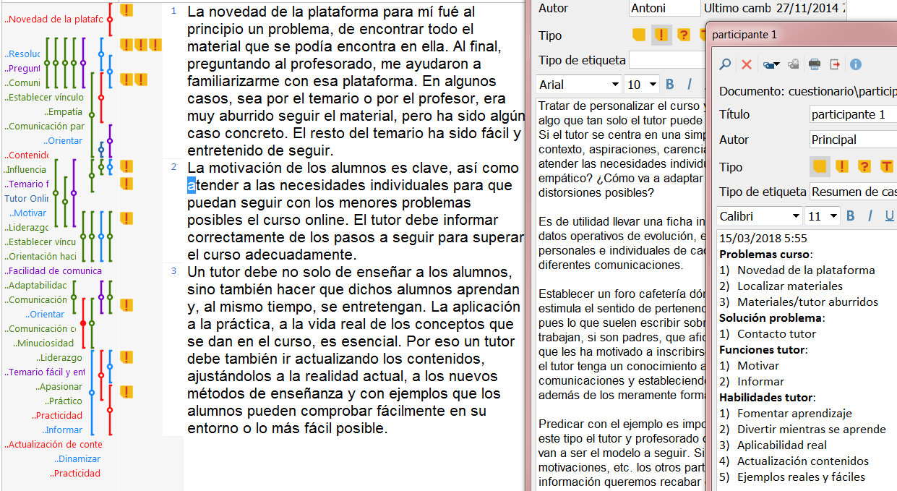
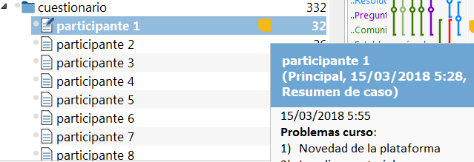
Resumen de caso, ejemplo

Slide 14
Construcción de categorías
¿Cómo determino las categorías que usaré?
¿Cuántas categorías necesito?
Formas de crear categorías:
Construcción de categorías basadas en teorías: deductivo
Creación de categorías basadas en los datos: inductivo
Construcción de categorías inductivas: Grounded Theory
Combinar métodos para construir categorías: deductivo/inductivo
MAXQDA - The Art of Data Analysis
Notes:
Categorizar es:
Un acto de clasificación e incorporación, y
Un acto creativo al crear un nuevo concepto

Slide 15
Construcción de categorías basadas en teorías
Las categorías proceden de teorías o hipótesis ya existentes
Importante definir bien cada categoría para que no se solapen
Incluir una categoría comodín para los indicadores que no encajen en las categorías
Los codificadores deben demostrar un alto acuerdo en sus codificaciones
Darse cuenta de que las categorías no son suficientes: modificar y crear nuevas
Combinación deductiva-inductiva puede conducir al análisis temático
MAXQDA - The Art of Data Analysis
Notes:
Categorizar es:
Un acto de clasificación e incorporación, y
Un acto creativo al crear un nuevo concepto

Slide 16
Construcción de categorías basadas en los datos
La construcción inductiva de categorías se produce a partir de los datos y no de la teoría
Proceso general para crear categorías inductivas (Mayring, 2010)
Determinar el objetivo de construir categorías en base a las preguntas de investigación
Establecer el grado en el que se diferenciarán las categorías
Fijar el nivel de abstracción
Trabajar el texto desde el principio creando una categoría
Leer secuencialmente el texto y construir categorías directamente sobre el texto
Asignar categorías o crear categorías adicionales
Reorganizar el sistema de categorías
Fijar el sistema de categorías: saturación teorética
MAXQDA - The Art of Data Analysis
Notes:
Categorizar es:
Un acto de clasificación e incorporación, y
Un acto creativo al crear un nuevo concepto

Slide 17
Construcción de categorías en Grounded Theory
Focalizado en la generación de teorías e hipótesis a partir de los datos
Proceso general para crear categorías inductivas en Grounded Theory
Codificación inicial: identifica o da nombre a los conceptos ¿cuál es la principal idea de esta frase?
Dar nombre al fenómeno, formular preguntas y comparar las similitudes y diferencias de los datos
Ventajas y desventajas de dar nombre a los conceptos desde las teorías: violencia escolar
Rastrear las metáforas en el discurso de los y las participantes: codificación en-vivo
Tránsito de los conceptos iniciales a las categorías: resumen de ideas o abstracciones
Los conceptos deben de ser precisos y específicos
Agrupar conceptos y resumirlos en categorías
Objetivo: teoría basada en los datos
MAXQDA - The Art of Data Analysis
Notes:
Categorizar es:
Un acto de clasificación e incorporación, y
Un acto creativo al crear un nuevo concepto

Slide 18
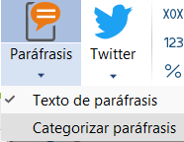
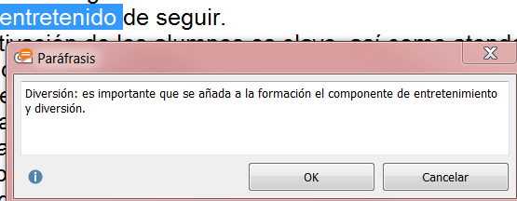
Paráfrasis
Resume los datos con tus palabras junto al original
Perfecto para trabajos de inducción analítica
MAXQDA - The Art of Data Analysis

Slide 19
Construcción de categorías combinando métodos
El Análisis Cualitativo de Texto se basa en procedimientos y combinaciones de diferentes métodos para construir categorías mediante un procedimiento deductivo-inductivo
Las categorías se formulan en base a las teorías vinculadas y las categorías se asignan a los datos modificadas o diferenciadas según se precise
Al mismo tiempo, los elementos emergentes de los datos, los que no se pueden derivar de las teorías de partida, inspiran nuevas categorías (Schmidt, 2010)
Proceso general para crear categorías
Inicio con un sistema de no más de veinte categorías a partir de la teoría o preguntas de investigación
Se construyen inductivamente subcategorías
MAXQDA - The Art of Data Analysis
Notes:
Categorizar es:
Un acto de clasificación e incorporación, y
Un acto creativo al crear un nuevo concepto

Slide 20
Métodos básicos de análisis
Son métodos analíticos
Resumen y comprimen los datos
Basados en categorías
Son métodos científicos sistemáticos
Relacionados con el lenguaje
Dado que son sistemáticos permiten los estándares de calidad
La matriz de perfil
Análisis cualitativo de texto temático
Análisis cualitativo de texto evaluativo
Análisis cualitativo de texto tipológico
MAXQDA - The Art of Data Analysis

Slide 21
La matriz de perfil / temática
 | Tema A | Tema B | Tema C
Participante 1 | Pasajes de texto del participante 1 sobre el Tema A | Pasajes de texto del participante 1 sobre el Tema B | Pasajes de texto del participante 1 sobre el Tema C | Resumen del caso 1
Participante 2 | Pasajes de texto del participante 2 sobre el Tema A | Pasajes de texto del participante 2 sobre el Tema B | Pasajes de texto del participante 2 sobre el Tema C | Resumen del caso 2
Participante 3 | Pasajes de texto del participante 3 sobre el Tema A | Pasajes de texto del participante 3 sobre el Tema B | Pasajes de texto del participante 3 sobre el Tema C | Resumen del caso 3
 | Análisis basado en la categorización para el:
 | Tema A | Tema B | Tema C

Slide 22
El papel de los resúmenes
El análisis cualitativo implica en muchas ocasiones analizar los datos sistemáticamente dentro de marcos estructurados –matrices cualitativas-, resumir los datos y agruparlos en diferentes categorías
La idea es buscar explicaciones teoréticas de determinados fenómenos así como similitudes y diferencias entre los segmentos de los datos
El analista debe separar los fragmentos del discurso del participante con el objetivo de sintetizar y expresar lo que se dijo de modo abstracto y presentarlo de tal forma que sea comprensible para los destinatarios de los resultados de la investigación
MAXQDA - The Art of Data Analysis

Slide 23
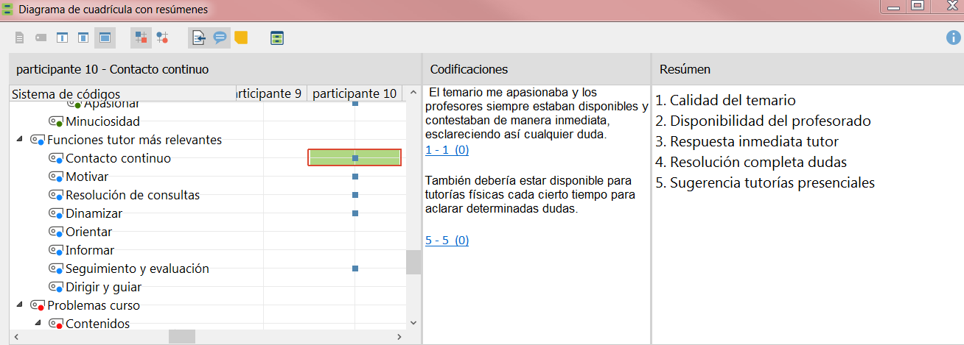
Tablas de resumen
La idea es escribir resúmenes y poderlos editar posteriormente con el objetivo de presentar los resúmenes en matrices en fases posteriores del análisis
Esta cuadrícula permite abstraer niveles en el proceso de categorización pero permaneciendo vinculados al segmento de texto original de los datos
MAXQDA - The Art of Data Analysis
Notes:
Finalizada la codificación sustantiva o como Saldaña (2009) apunta, el primer ciclo de codificación, procederemos con la codificación teorética o categorización.
La guía de la categorización son los objetivos de nuestra investigación.
En el ejemplo propuesto se ha dimensionado la categoría ‘profundización en los problemas’ propia de los participantes de la investigación, mediadores interculturales.
Pueden observar los diferentes códigos o indicadores que componen esta característica importante de la praxis profesional de los mediadores interculturales y que permiten que estos profesionales construyan resiliencia entre los usuarios de sus servicios.
¿Cómo hemos llegado a esta composición de la categoría?
En la vista de red seleccionados el nodo a explorar e importamos sus ‘vecinos’ o códigos próximos
Con el comando ESPECIALES, GENERAR FAMILIA, CREAR FAMILIA DE CÓDIGO generaremos una familia de códigos con estos indicadores, veamos cómo convertimos esta familia de códigos en una protocategoría
EXPLICAR QUÉ ES UNA PROTOCATEGORÍA

Slide 24
Análisis Cualitativo Temático
Trabajo inicial con el texto: destacar los pasajes importantes de texto y escribir memos. Terminar con un resumen de caso
Desarrollar las principales categorías temáticas a partir de las preguntas de investigación o de los datos. Probar las categorías con una muestra de datos
Primera codificación. Codifica todos los datos usando las categorías principales. Un mismo pasaje de texto puede asignarse a diferentes categorías
Compila todos los pasajes de texto pertenecientes a la misma categoría principal
Crea subcategorías inductivamente en base a los datos analizados
Segunda codificación. Codifica todos los datos usando el sistema de categorías elaborado
Análisis basado en las categorías y presentación de resultados
MAXQDA - The Art of Data Analysis
Notes:
Categorizar es:
Un acto de clasificación e incorporación, y
Un acto creativo al crear un nuevo concepto

Slide 25
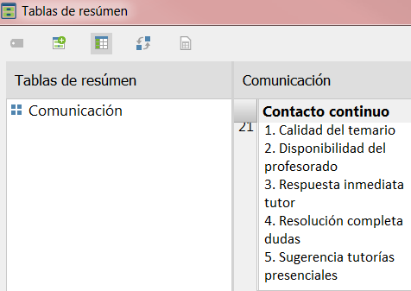
Resúmenes temáticos basados en los casos
Tras la segunda fase de codificación es aconsejable crear resúmenes temáticos
En lugar de segmentos, las celdas contienen resúmenes analíticos
La matriz temática: apoyo de los resúmenes en MAXQDA
Creación de resúmenes temáticos basados en los casos
Vista global de los casos, ventajas:
Es sistemático
Basado en las evidencias originales
Se cubren todas las áreas de un tema dado
Análisis flexible y dinámico
Fácil trazar la relación entre la evidencia y el resumen
Prepara futuros procesos analíticos (análisis cruzado)
MAXQDA - The Art of Data Analysis
Notes:
Categorizar es:
Un acto de clasificación e incorporación, y
Un acto creativo al crear un nuevo concepto

Slide 26
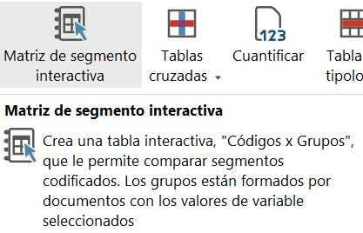
Análisis basado en categorías: presentación de resultados
Tras la segunda fase de codificación procede resolver el análisis y presentar resultados
Tipos de análisis y presentación de resultados en Análisis Temático Cualitativo
Análisis descriptivo basado en las categorías de las principales categorías
Relaciones entre sub-categorías dentro de una categoría principal
Relaciones entre categorías
Tablas cruzadas cuantitativas y cualitativas
Representaciones gráficas y visualizaciones
Vistas de conjunto de los casos
Interpretación en profundidad de casos seleccionados
MAXQDA - The Art of Data Analysis
Notes:
Categorizar es:
Un acto de clasificación e incorporación, y
Un acto creativo al crear un nuevo concepto

Slide 27
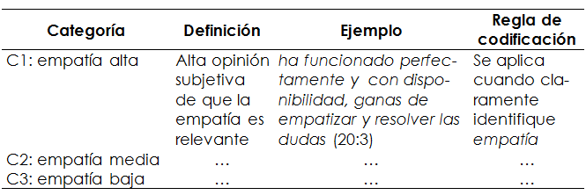
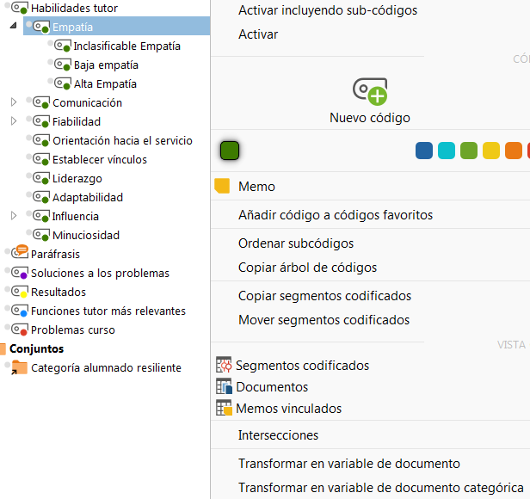
Análisis Cualitativo Evaluativo
Definir las categorías evaluativas
Identificar y codificar los pasajes de texto relevantes para la categoría evaluativa
Compilar los segmentos de texto codificados con el mismo código
Definir niveles (valores) para las categorías evaluativas y asignarlas a los segmentos de texto
Evaluar y codificar la base de datos en su conjunto
Análisis y presentación de resultados 1: Análisis basado en las categorías
Análisis y presentación de resultados 2: vistas de conjunto e interpretación en profundidad de los casos
MAXQDA - The Art of Data Analysis

Slide 28
Ejemplo Análisis Cualitativo Evaluativo
El método de evaluación con análisis de contenido implica que primero tenemos que crear la categoría ‘empatía’ como código que tenga como subcódigos ‘alta’, ‘inclasificable’ y ‘baja’. Sus definiciones se pueden crear como memos de código
El paso siguiente es analizar todo nuestro material línea a línea; cuando todo el cuestionario esté analizado nos vamos a encontrar con una de las siguientes situaciones:
Los segmentos de texto del documento, cuestionario, se codifican con el mismo código, por ejemplo ‘empatía alta’, por tanto se puede afirmar que todo el caso tiene empatía alta
Los segmentos del documento se codifican con diferentes códigos pero uno de ellos tiene mayor frecuencia, por ejemplo tres con ‘alta empatía’. Tendría sentido decir que todo el caso tiene una ‘alta empatía’ ya que tuvo la mayor frecuencia
Los segmentos se codifican con diferentes subcódigos y ninguno de ellos tiene una frecuencia destacada respecto al resto. No podemos hacer una rápida categorización por tanto y los codificadores deberían comparar los segmentos codificados uno a uno y luego decidir qué categorización es la más apropiada para ese caso
Ningún segmento del caso se codifica con los subcódigos de empatía y el caso no contiene información sobre este tema y lo trataríamos como valor perdido
MAXQDA - The Art of Data Analysis

Slide 29
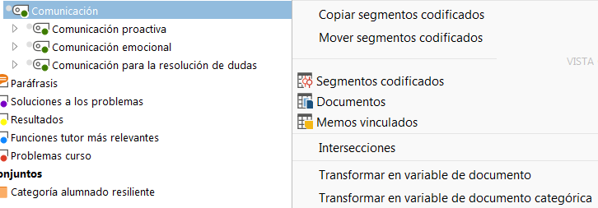
Análisis Cualitativo Tipológico
Las tipologías se basan en atributos o características: atributo espacial n-dimensiones
Más complejo que el análisis temático o evaluativo
Determinar objetivos de construir tipos
Definir las dimensiones relevantes, determinar atributos espaciales y los datos a analizar
Codificar o recodificar los datos seleccionados
Determinar el método a seguir para construir la tipología
Asignar casos a los tipos
Describir las tipologías y los tipos individuales
Analizar y presentar los resultados 1. Relaciones entre tipos
Analizar y presentar los resultados 2. Interpretación en profundidad de los casos
MAXQDA - The Art of Data Analysis

Slide 30
Ejemplo Análisis Cualitativo Tipológico
El método tipológico con análisis de contenido implica que primero tenemos que crear la categoría ‘Comunicación’ como código que tenga como subcódigos ‘proactiva’, ‘emocional’ y ‘resolución de dudas’. Sus definiciones se pueden crear con memos de código
El paso siguiente es analizar todo nuestro material línea a línea, cuando todo el cuestionario esté analizado nos vamos a encontrar con una de las siguientes situaciones:
Seleccionamos un código del proyecto en el Sistema de códigos, se ha seleccionado ‘Comunicación empática’
Lo transformamos en una variable de documento
Se abre el editor de datos de variables y podemos ver la columna de la variable ‘Comunicación empática’ que indica la frecuencia de codificación en los cuestionarios
De este modo es posible tener una visión de conjunto del perfil de la frecuencia de codificación con este indicador respecto a las otras variables del proyecto
MAXQDA - The Art of Data Analysis

Slide 31
GRACIAS POR LA ATENCIÓN
Charmaz, K. (2006). Constructing Grounded Theory
Creswell, J. W., & Plano Clark, V. L. (2017). Designing and conducting mixed methods research
Kuckartz, U. (2014). Qualitative text analysis: A guide to methods, practice and using software
Miles, M. B., Huberman, A. M. y Saldaña, J. (2014 3/e) Qualitative Data Analysis: An Expanded Sourcebook
Saldaña, J. (2013). The coding manual for qualitative researchers

Slide 32
Versión de prueba válida por 14 días:
es.maxqda.com/demo

